Slide 1

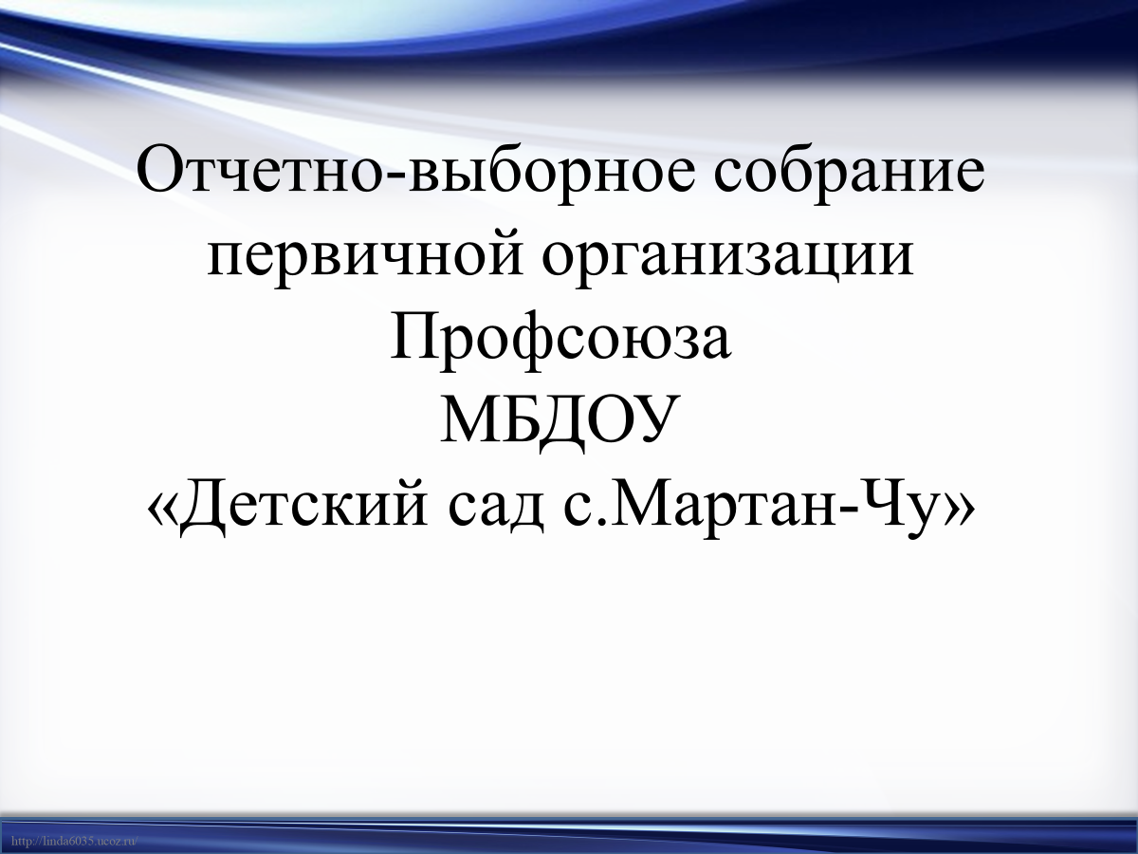
Профсоюзная организация

Slide 2
Повестка отчетно-выборного собрания
1.Отчет о работе профсоюзного комитета за 2020-2023г
2.Отчет о работе ревизионной комиссии.
3.Выборы председателя ППО.
4.Выборы профсоюзного комитета.
5.Выборы членов ревизионной комиссии.

Slide 3
Главная задача профсоюза — защита трудовых, социально-экономических, духовных прав и интересов членов профсоюза.
Основные задачи нашей организации:
- Защита социальных прав и профессиональных интересов членов профсоюза;
- Общественный контроль за соблюдением законодательства о труде и охране труда;
- Улучшение материального положения, укрепление здоровья и повышение жизненного уровня членов профсоюза.

Slide 4
Первичная профсоюзная организация
осуществляет свою работу,
по следующим направлениям:
- Мотивация членства в профсоюзе.
- Нормативно-правовое обеспечение деятельности профсоюза.
- Информационная работа, учет замечаний, сбор предложений.
- Организация работы профсоюзного органа (совершенствование структуры, планирование деятельности, проведение собраний).
- Организация взаимодействия с вышестоящим профсоюзом.

Slide 5
С администрацией ДОУ у
профсоюзного комитета сложились партнерские отношения: профком принимает участие в регулировании трудовых отношений, согласование нормативных и локальных документов, обобщения передового педагогического опыта. В ДОУ по мере своих возможностей создаются условия для профессионального роста педагогического состава. Это особенно важно на современном этапе, так как рынок труда диктует повышенные профессиональные требования к педагогам..

Slide 6
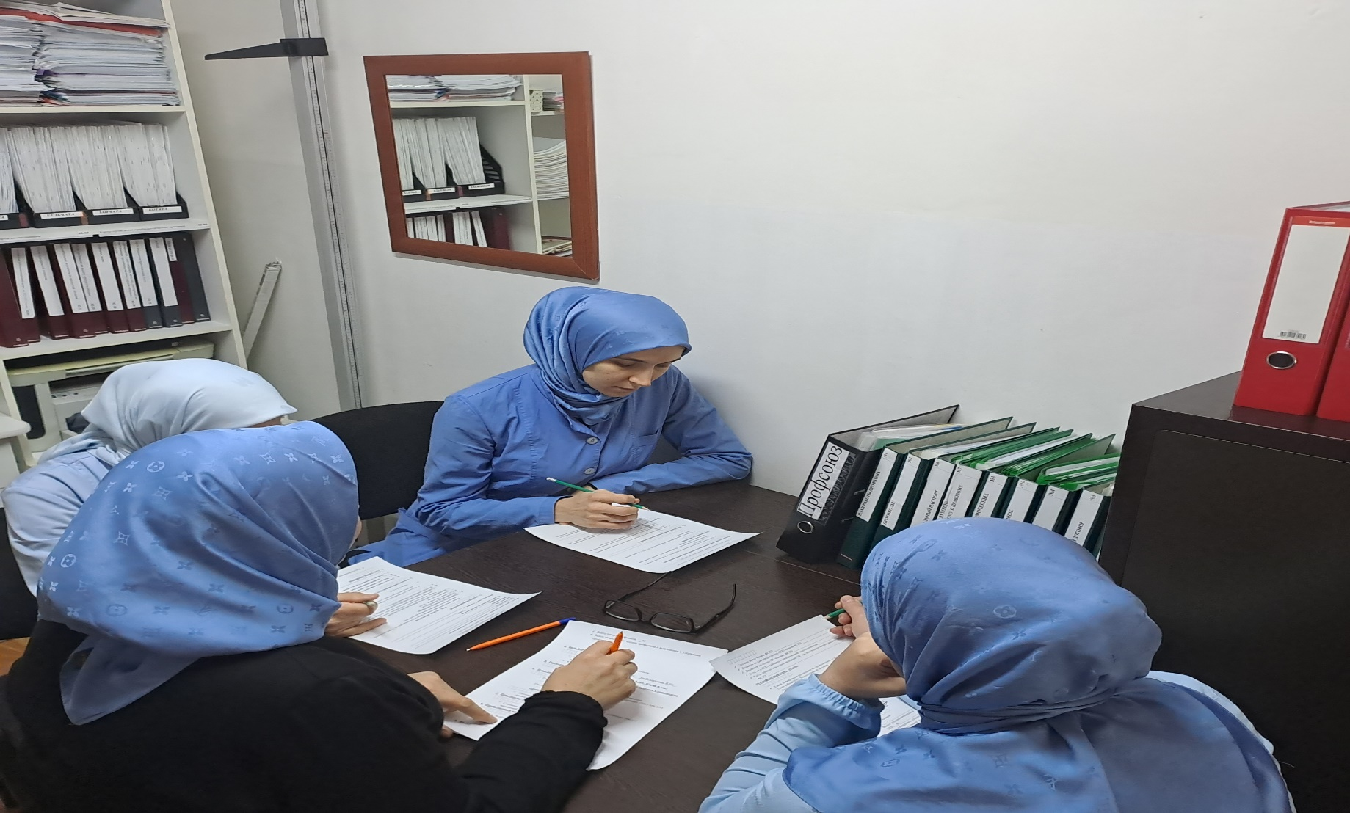
Состав профсоюзного комитета:

Slide 7
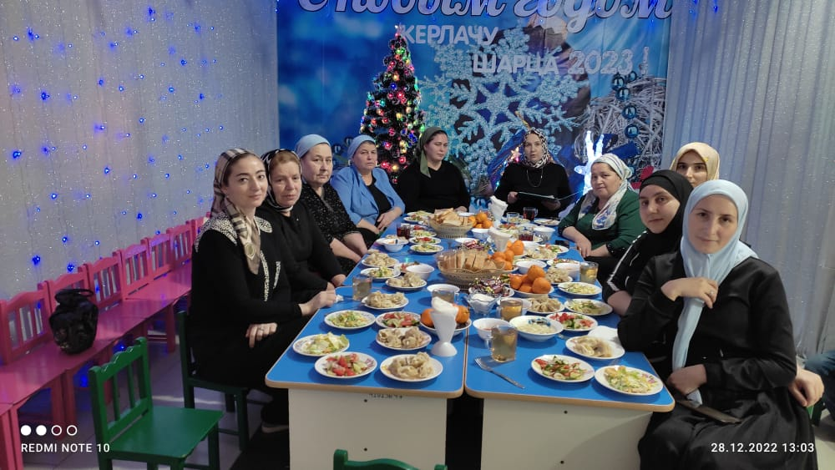

Slide 8
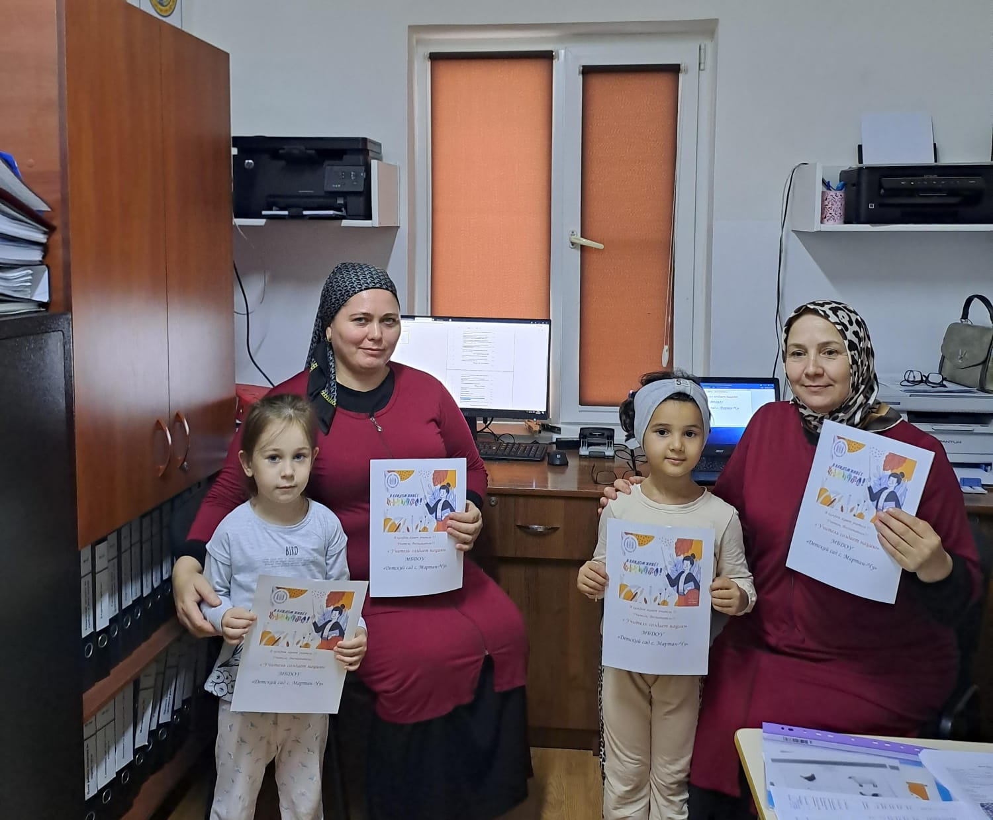
«Учитель создает нацию»

Slide 10
СОСТАВ КРК
1.Тойсумова Р.И.
2.Долсаева М.К.
3.Генаева Х.А.
КОНТРОЛЬНО-РЕВИЗИОННАЯ
КОМИССИЯ

Slide 11
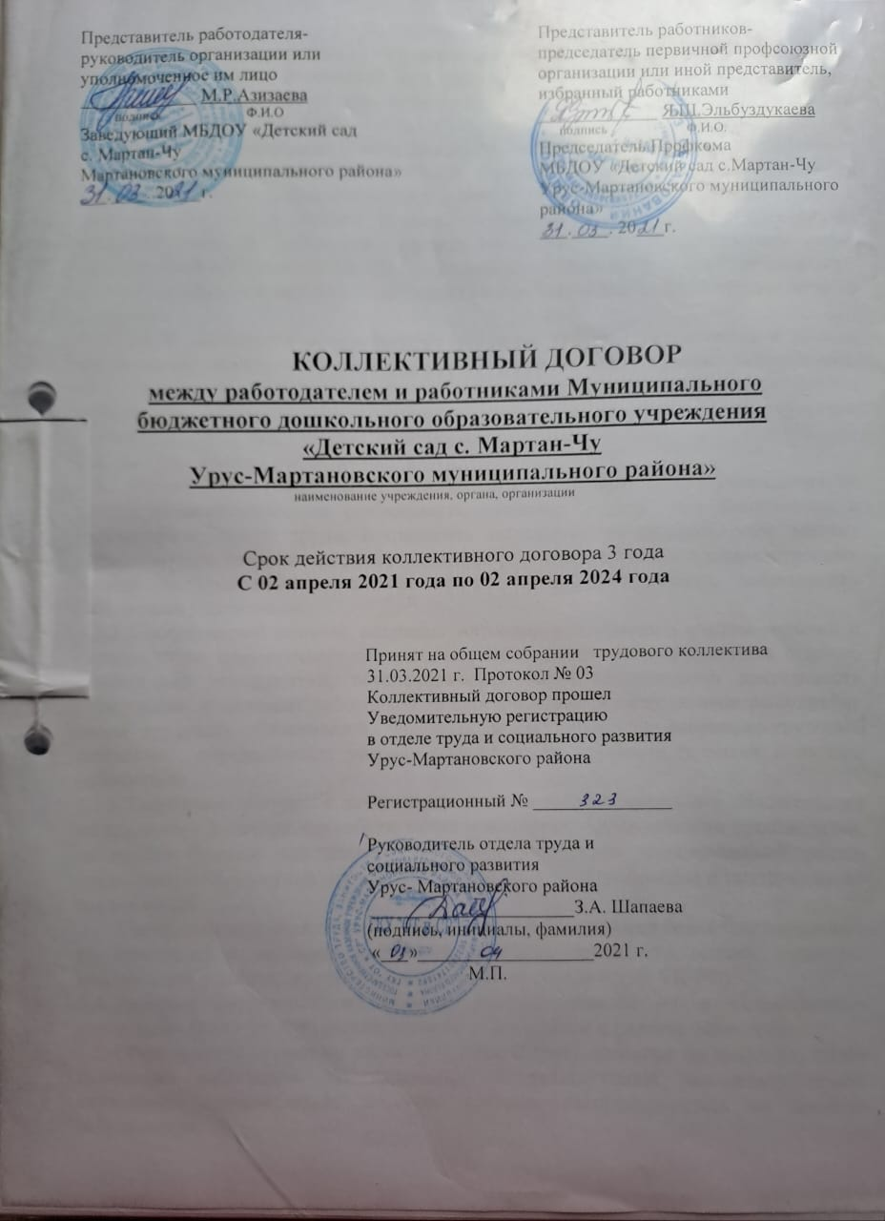

Slide 12
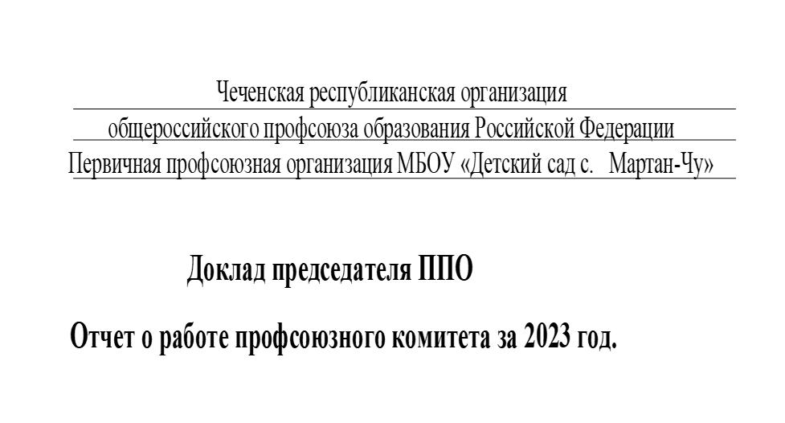
Применение новых информационных технологий в работе нашей профсоюзной организации
АИС

Slide 13
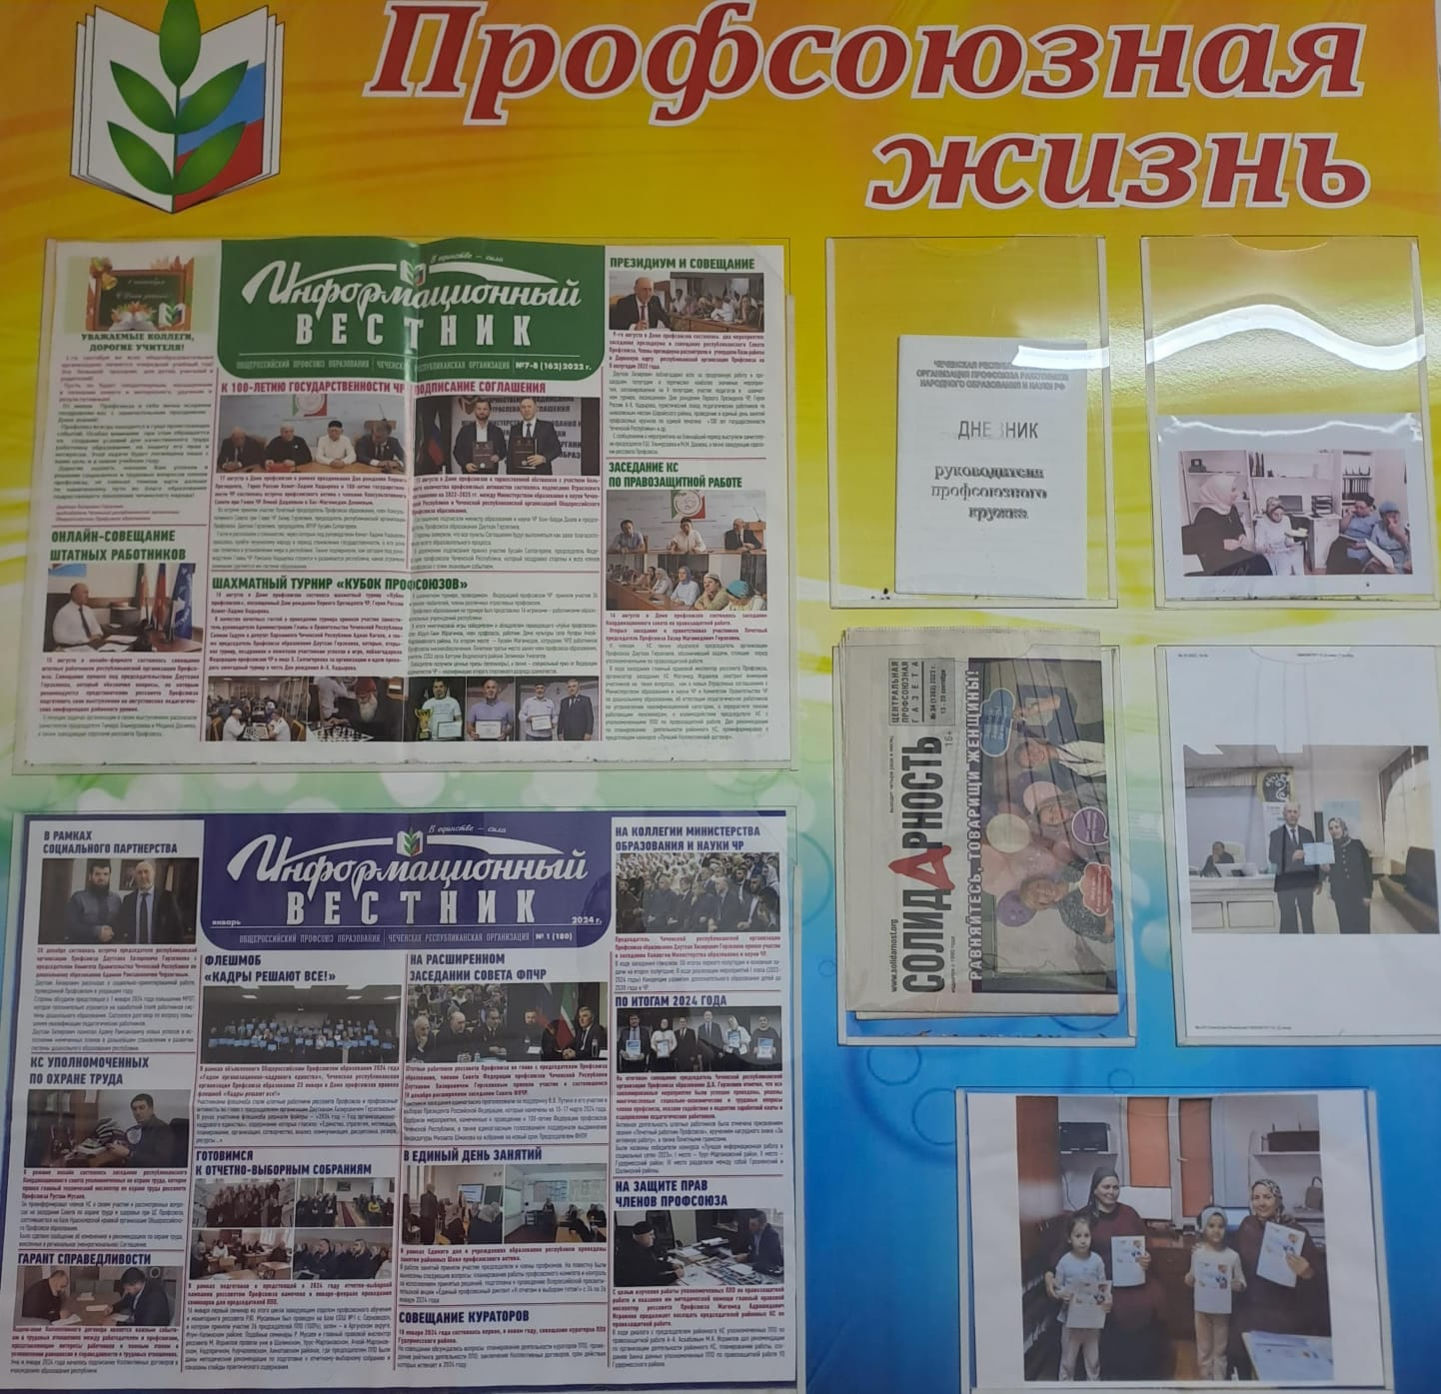
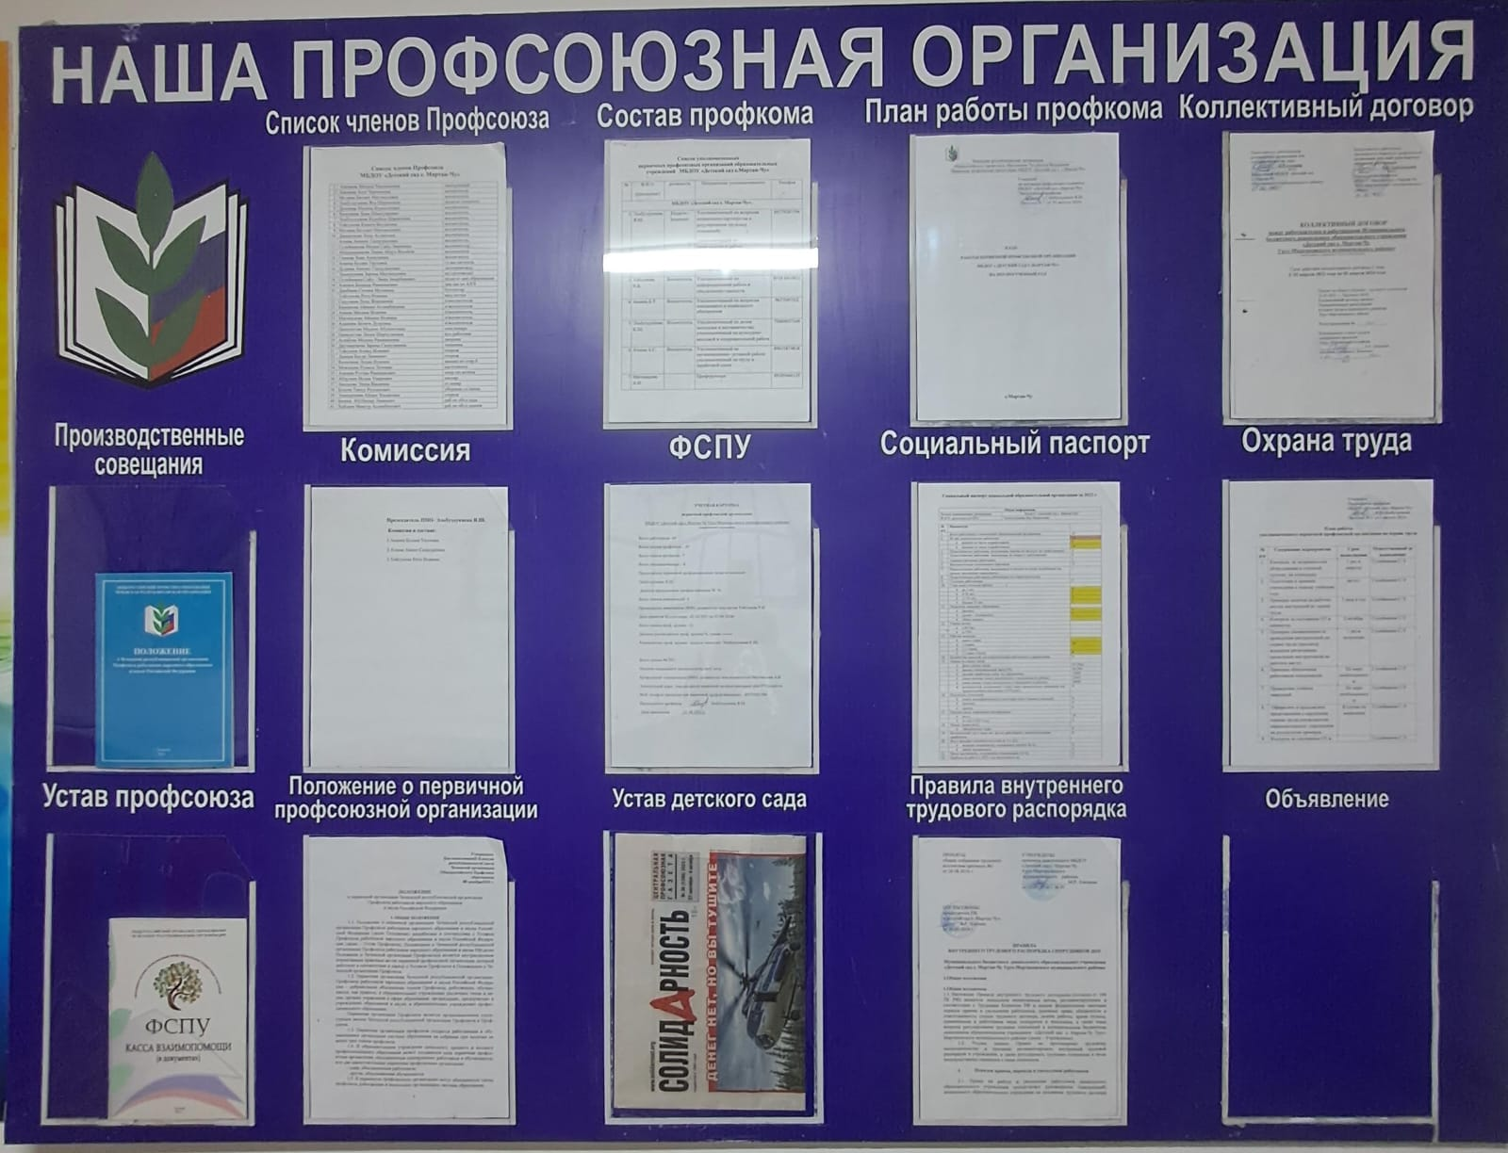
Профсоюзный уголок

Slide 14
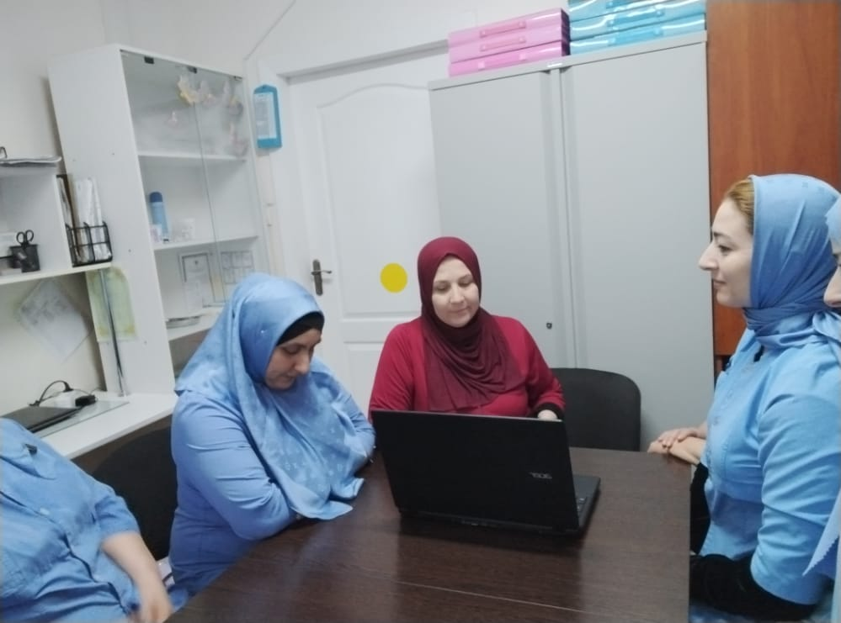
Заседание ППО

Slide 15
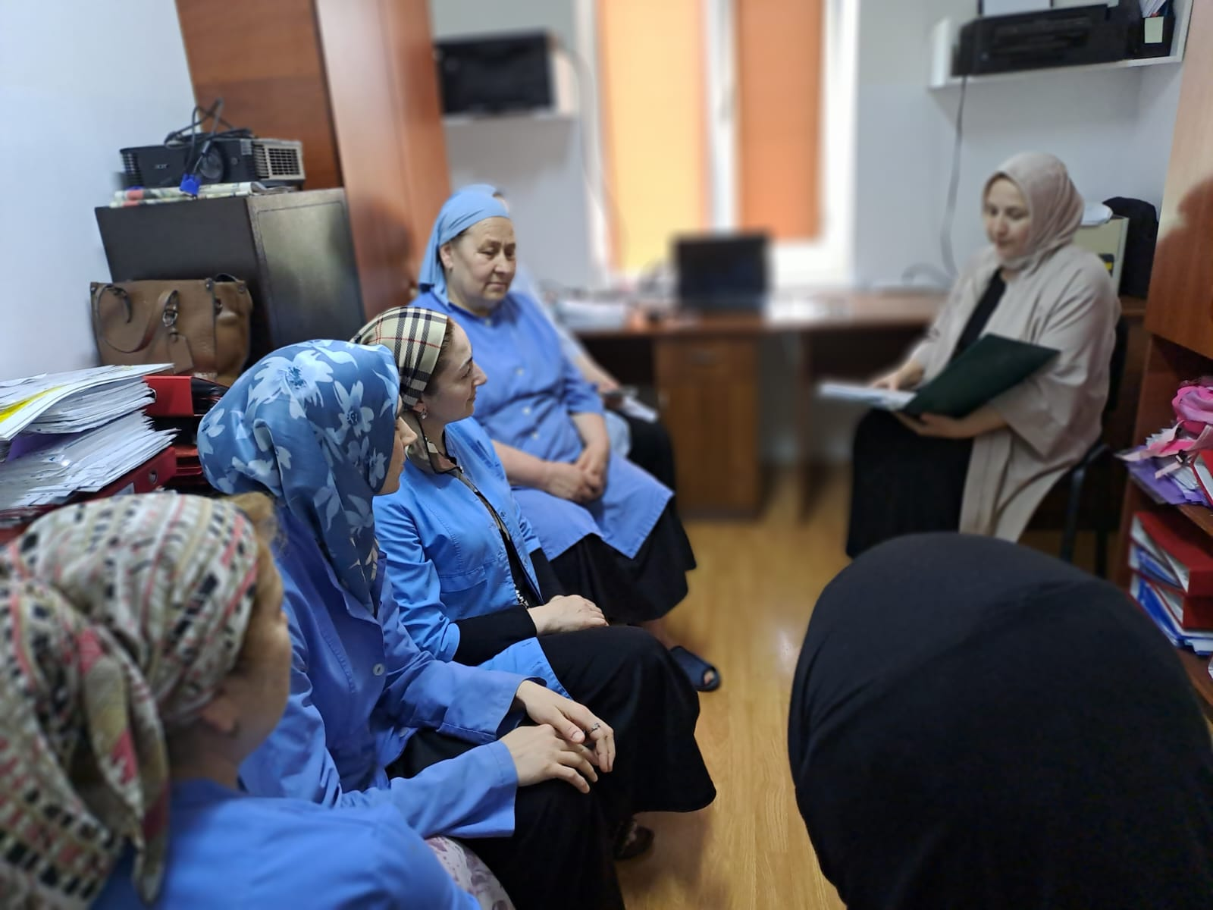
Охват профсоюзным членством
сотрудников детского сада на протяжении долгих лет неизменно составляет 100%

Slide 16
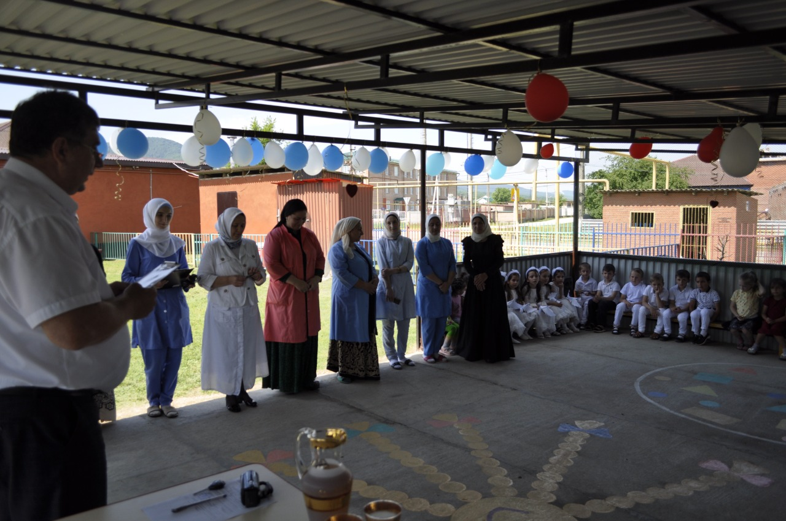
Выделение материальной помощи 2021г члену ППО помощнику воспитателя МБДОУ с.Мартан-Чу

Slide 17
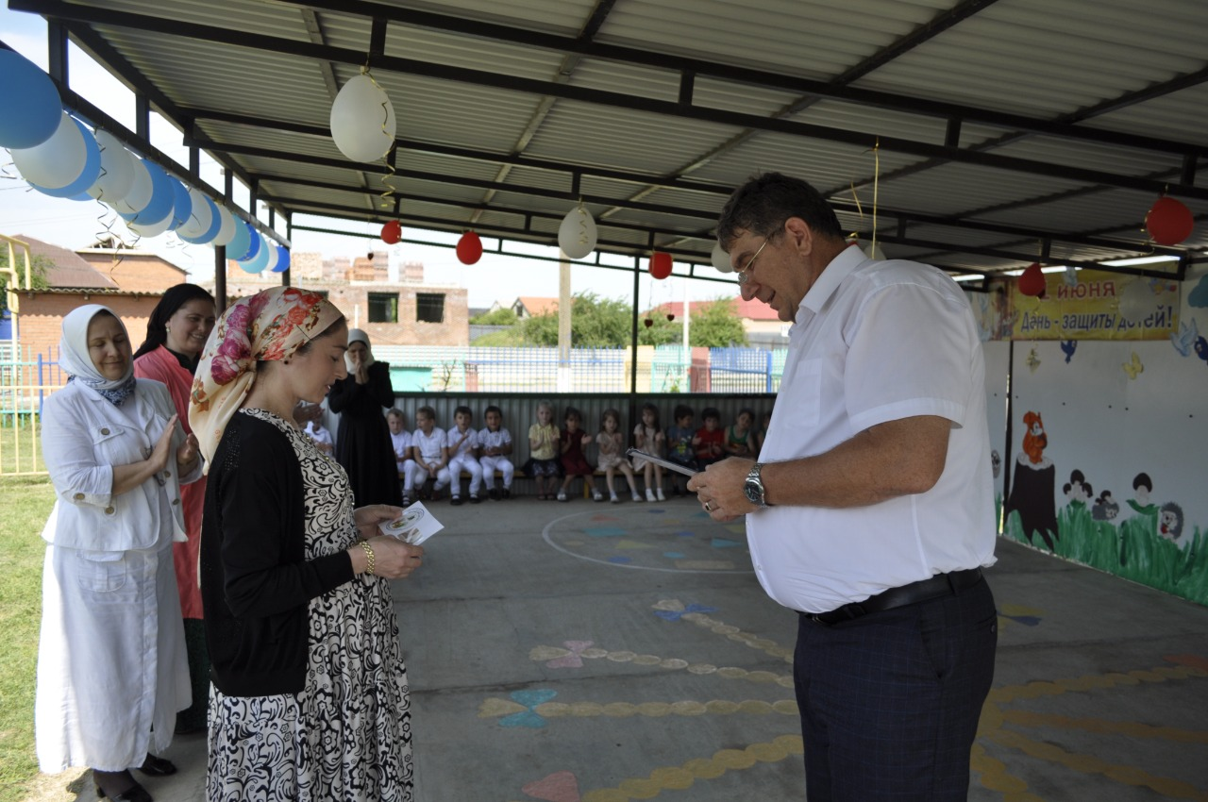
На мероприятии «День защиты детей присутствовал представитель рессовета Хажбекаров Лема Абдулаевич.

Slide 18
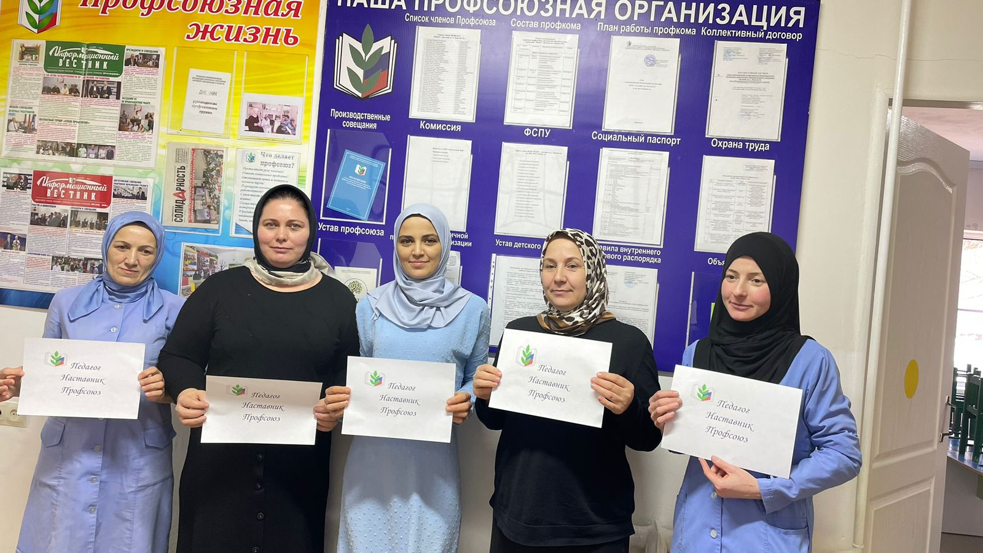

Slide 19
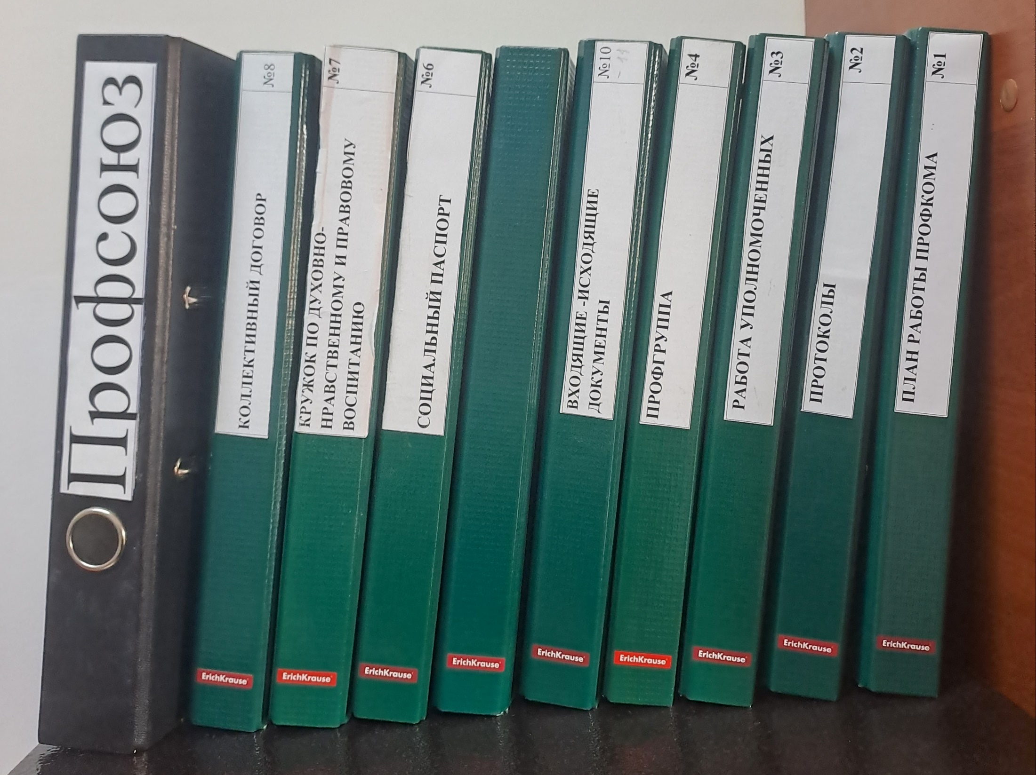

Slide 20
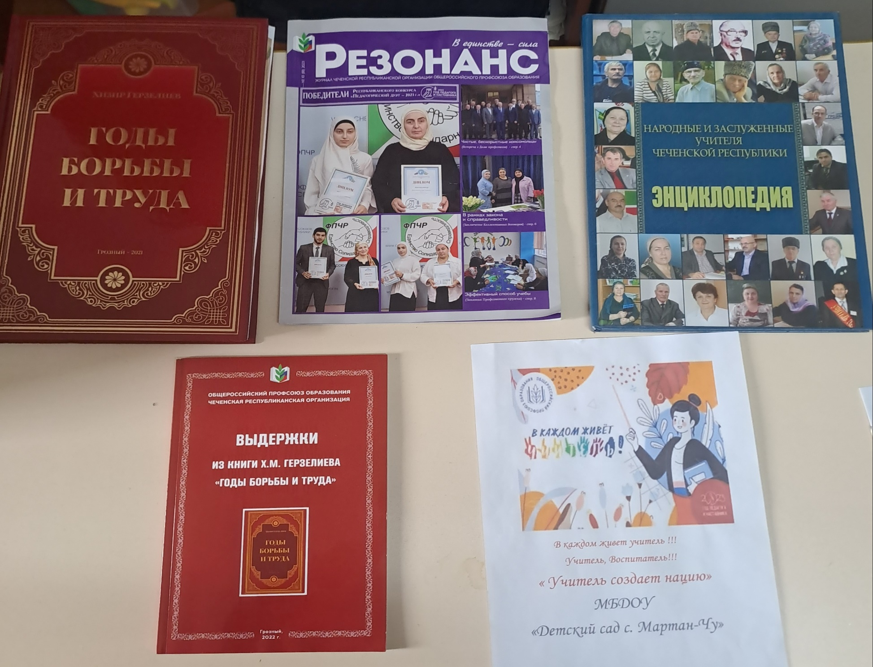

Slide 21
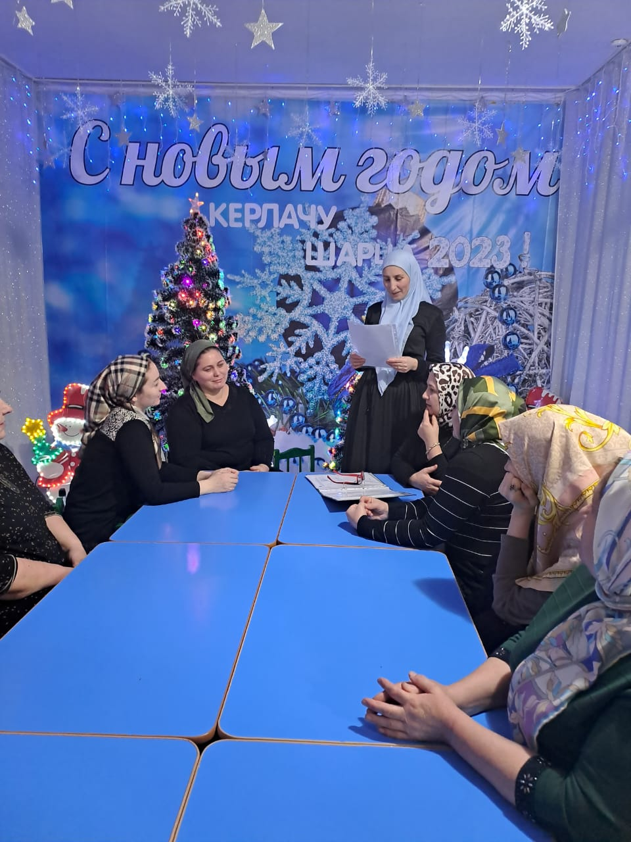
Коллектив ДОУ на отчетном собрании :отчет председателя КРК

Slide 22
Организация культурно – массовой работы:

Slide 23
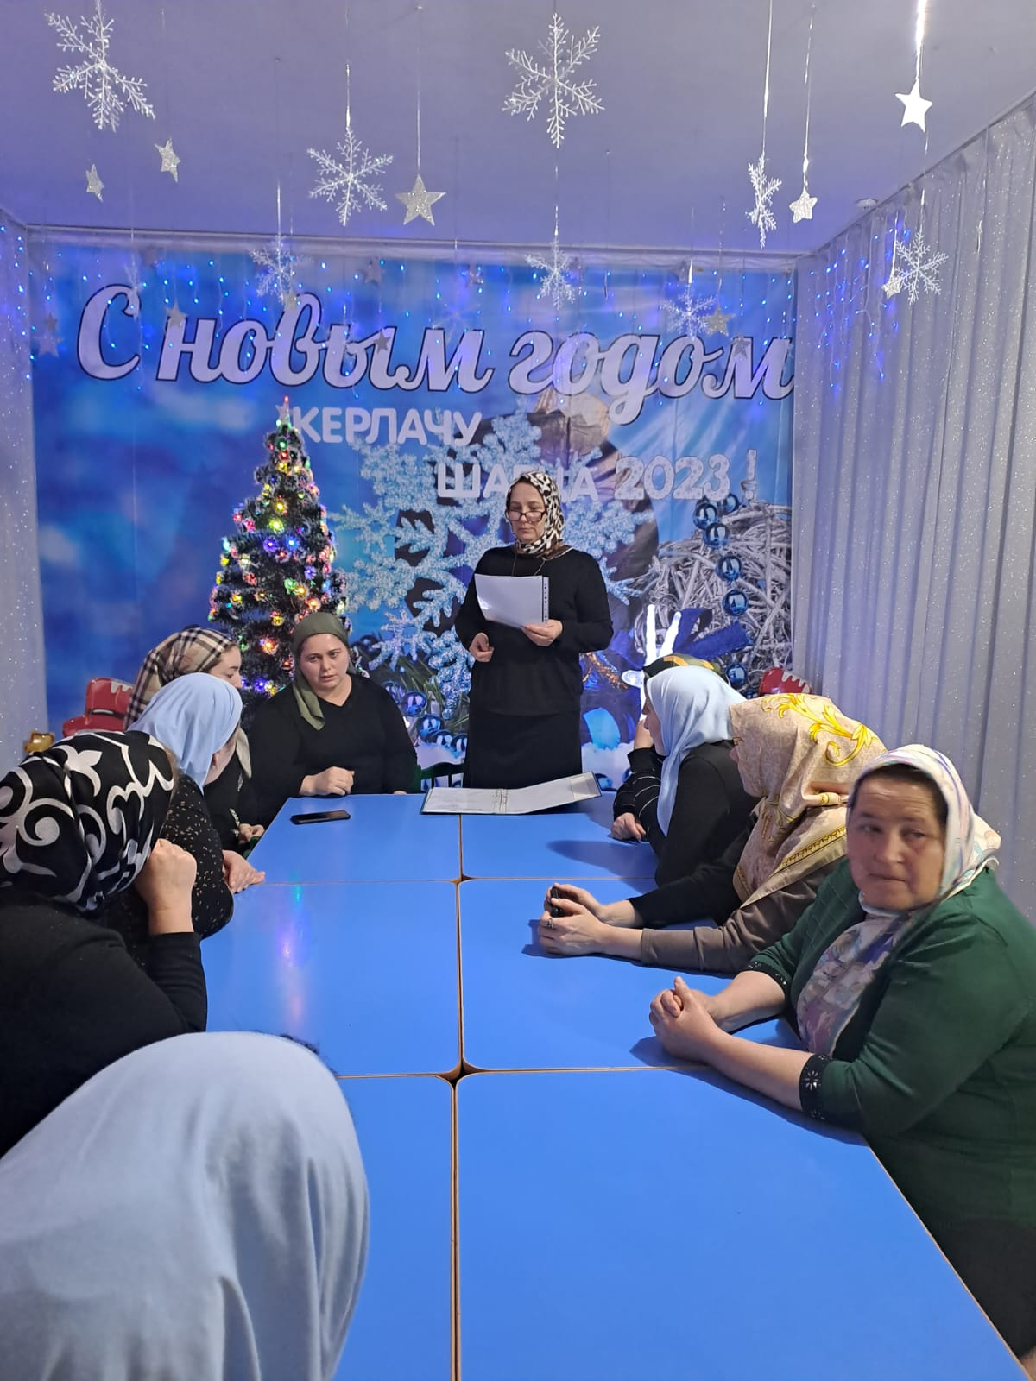

Slide 24
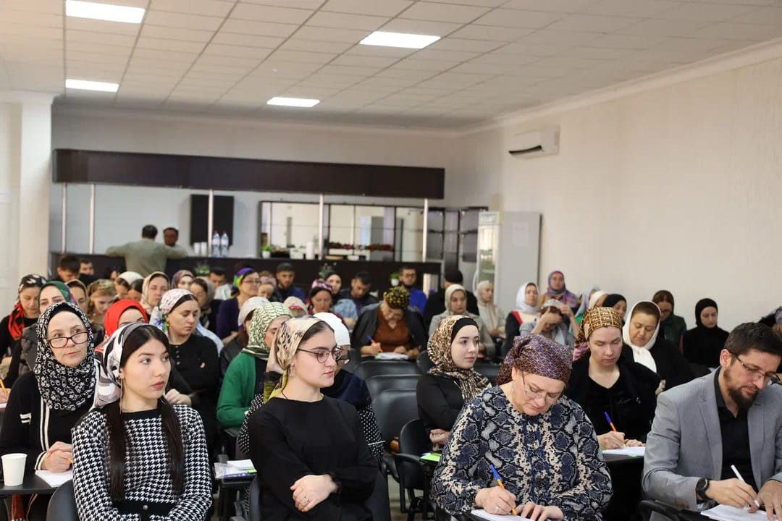
Посещение курсов ППО в г. Серноводск

Slide 25
Как маяк Профком нам светит
За собой вперёд ведёт…
И согреет, и приветит,
И поможет и поймёт.
Ну, а праздник наступает –
У него полно забот:
Всем подарки покупает,
И «Программу» подберёт…
В профсоюзе все Вас ждут
Здесь помогут, здесь поймут.
Если спор возник у Вас,
Разрешим мы в тот же час.
Защитим мы Вас всегда,
Не обидим никогда.
Все вступайте в профсоюз,
Вам здесь рады, Вас здесь ждут!!!

Slide 26
Отчетно-выборное собрание первичной организации Профсоюза
МБДОУ
«Детский сад с.Мартан-Чу»

